Slide 1

0
CHÀO MỪNG CÁC EM ĐẾN VỚI BÀI HỌC NGÀY HÔM NAY !

Slide 2

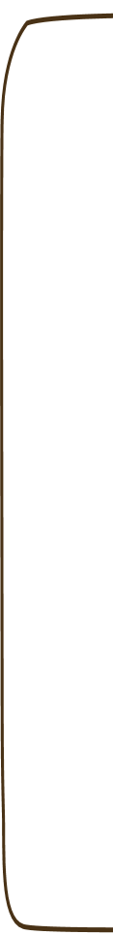

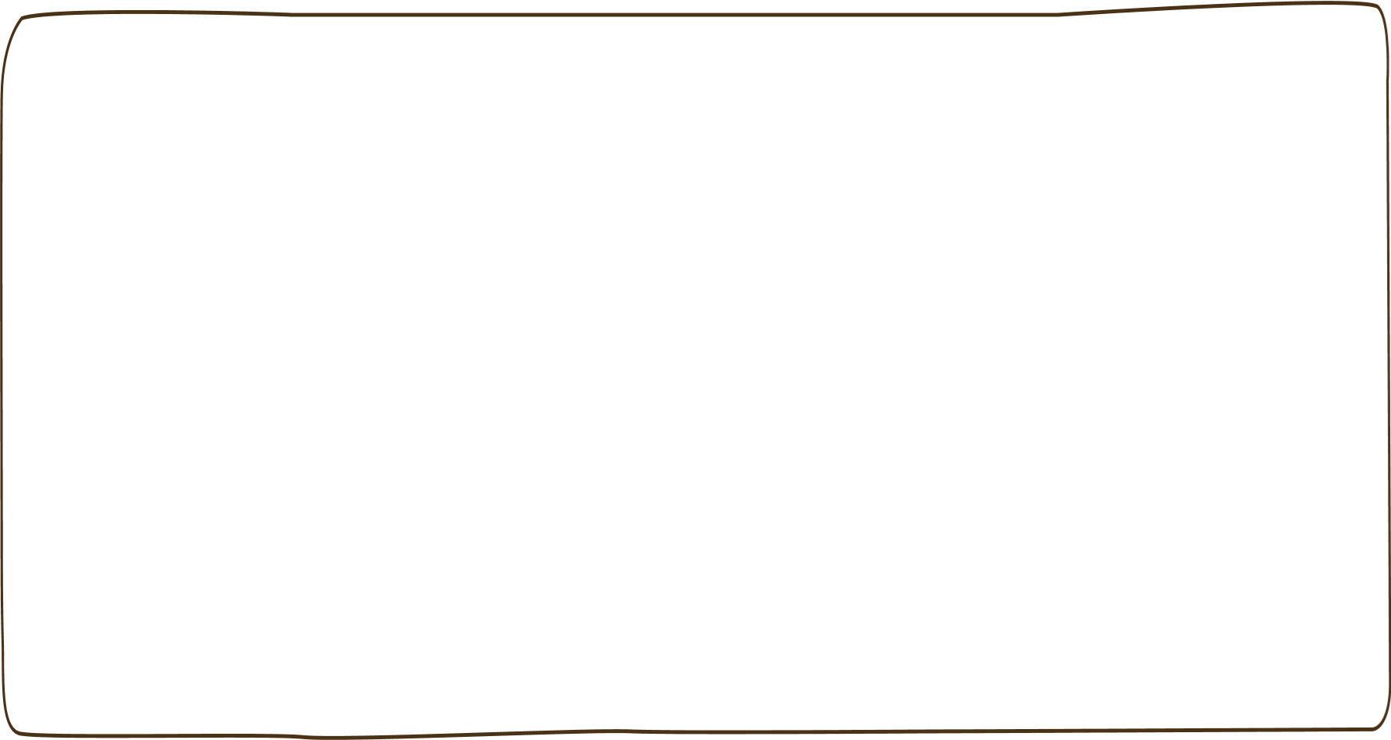
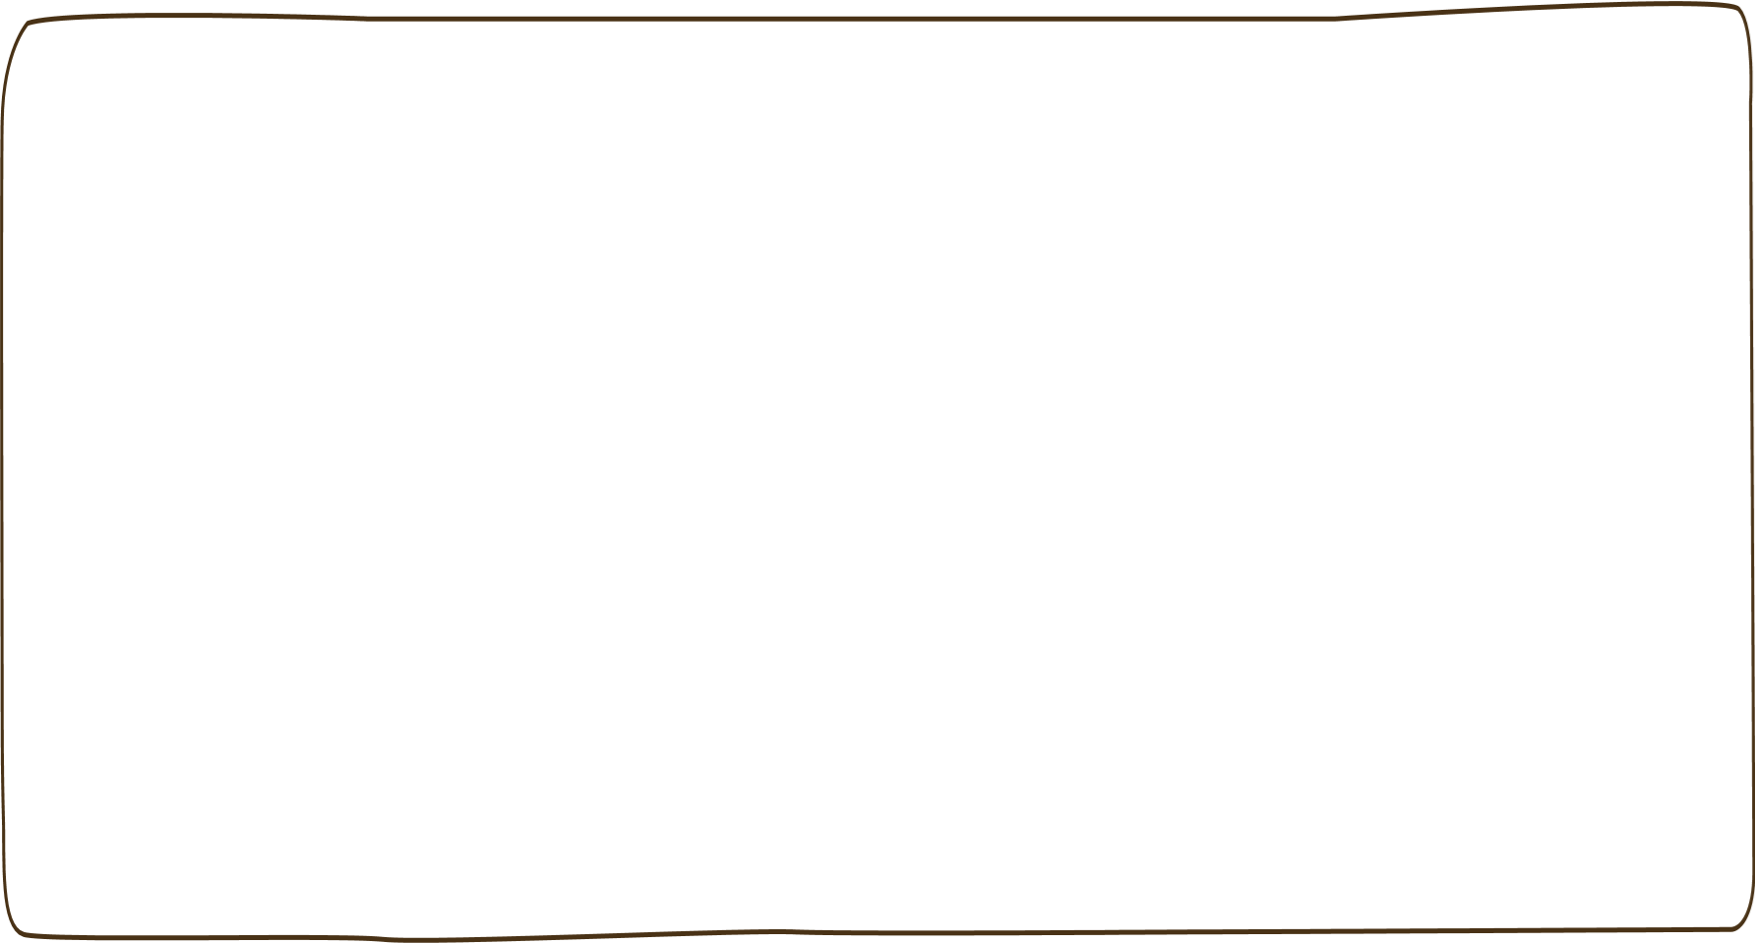






KHỞI ĐỘNG

Slide 3

Chủ đề 5: Sự kết hợp của các hình, khối khác nhau
BÀI 11:
BẠN RÔ-BỐT CỦA EM

Slide 4


MỤC TIÊU BÀI HỌC
- Nhận biết được một số khối tương phản và vận dụng để tạo sản phẩm rô- bốt theo ý thích.
- Trưng bày, chia sẻ được cảm nhận về sản phẩm rô-bốt.

Slide 5


TIẾT 1

Slide 6

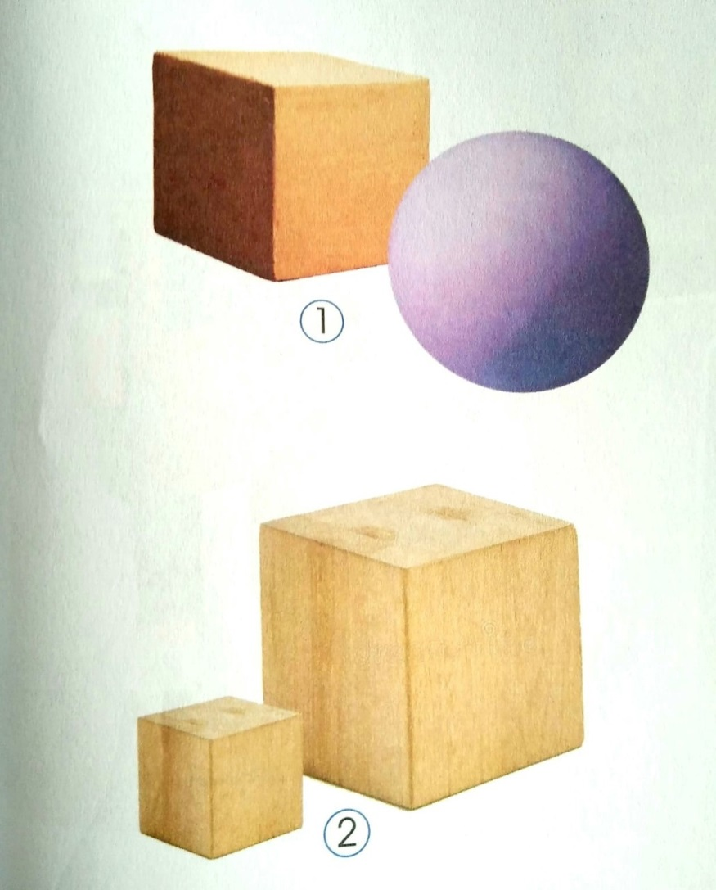
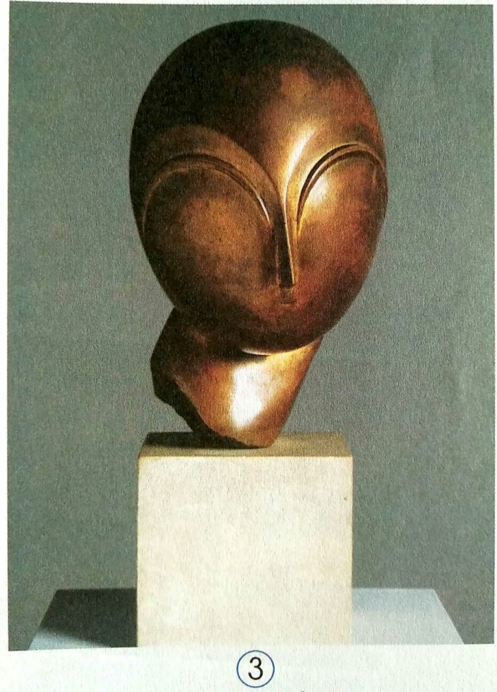
Quan sát, nhận biết.
Em hãy nêu tên mỗi khối cơ bản ?
Em hãy chỉ ra sự khác nhau giữa các khối?

Slide 7
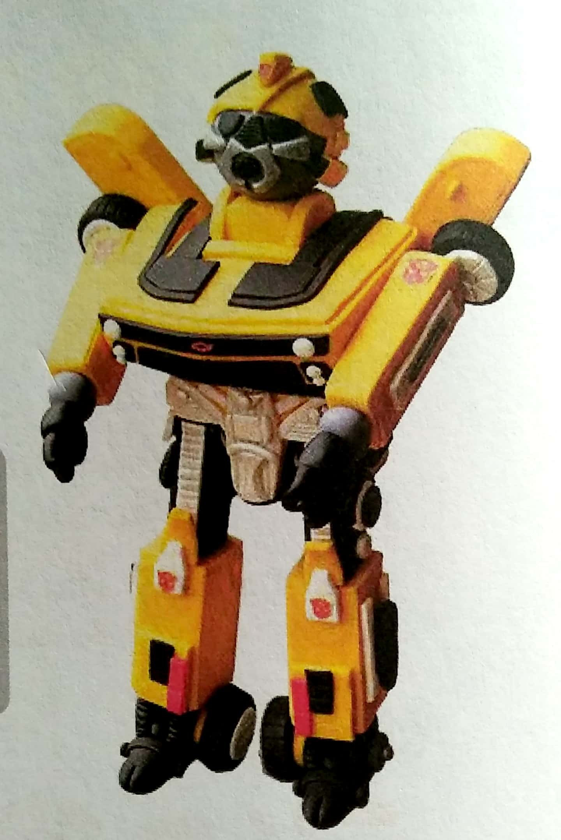
Quan sát, nhận biết.
Nêu tên mỗi bộ phận của
hình rô-bốt?
- Em chỉ ra mỗi bộ phận
của hình ảnh rô-bốt ở bên
giống khối nào?
- Nêu sự tương phản của
các khối đó?

Slide 8

Kết luận:
- Có nhiều khối tương phản khác nhau.
- Có thể sử dụng khối tương phản để tạo sản phẩm rô-bốt.

Slide 9
Thực hành, sáng tạo

Slide 10
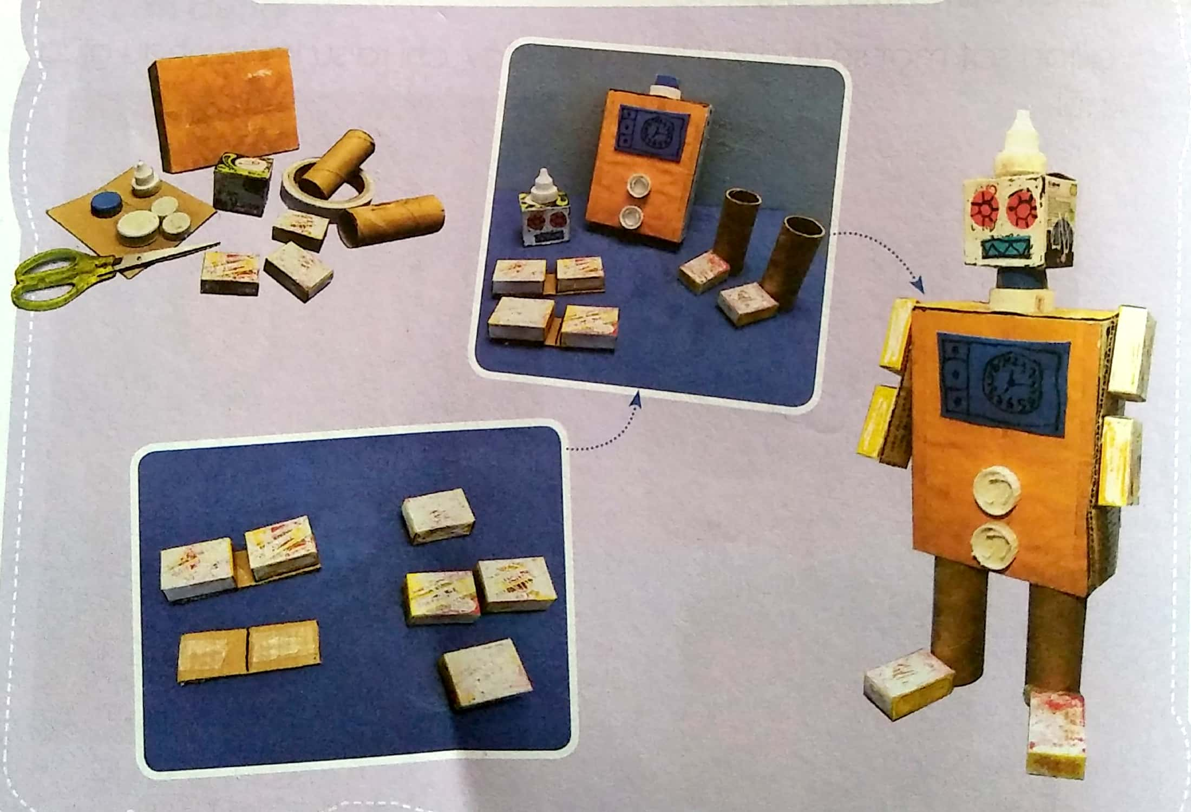
Tạo hình rô-bốt từ vật liêu tái chế dạng khối

Slide 11
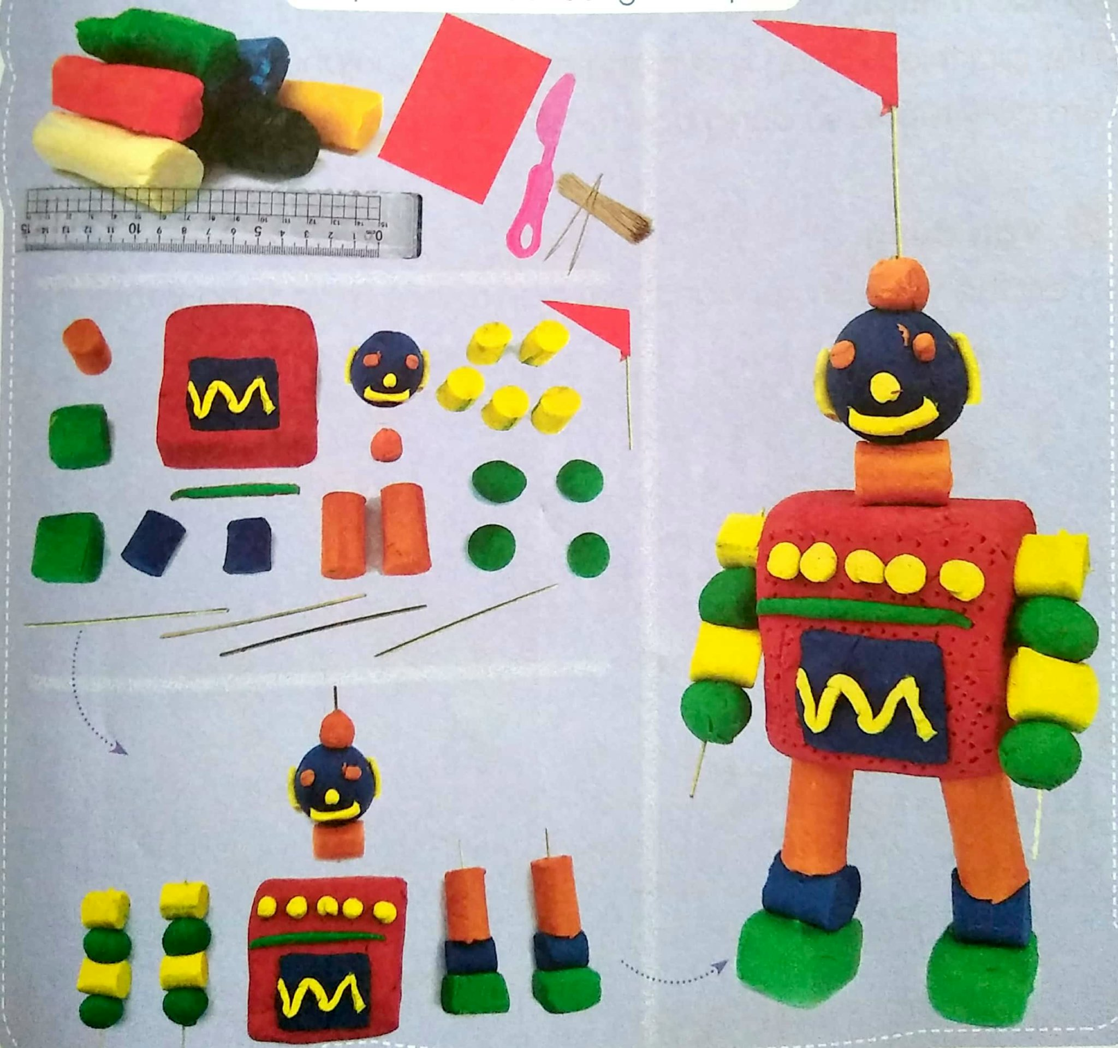
Tạo hình rô-bốt bằng đất nặn.

Slide 12
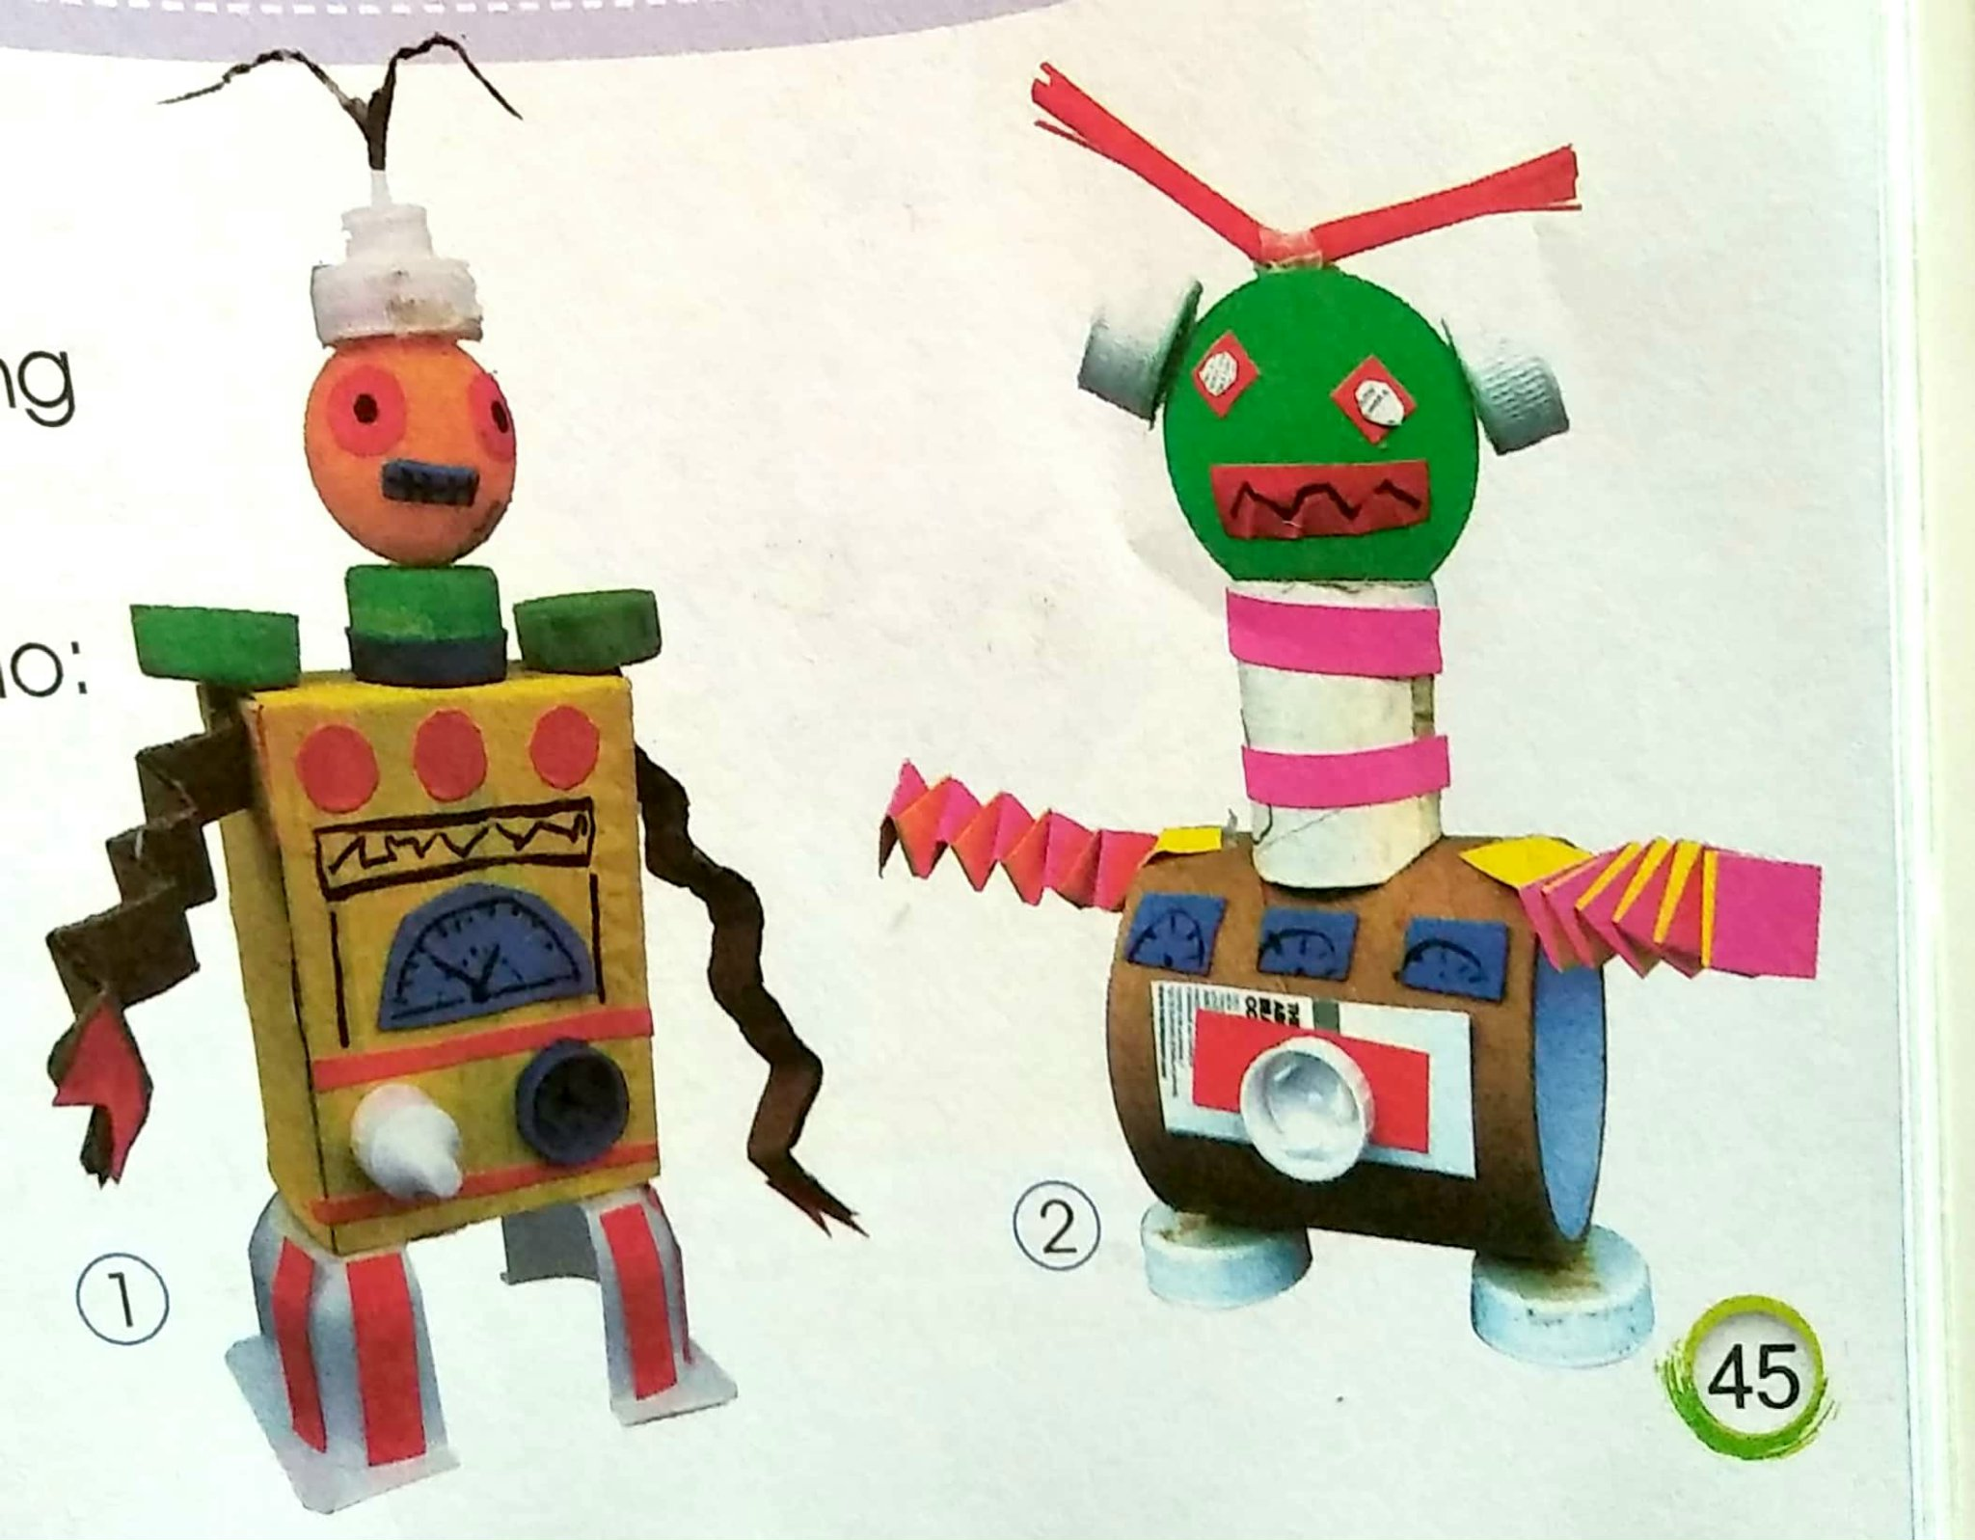
Một số sản phẩm tham khảo
Sản phẩm tạo hình của
Phạm Đình Hải Nam
1.Bạn của em
2.Bạn Rô-bốt

Slide 13


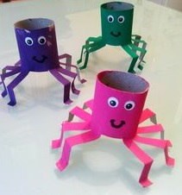
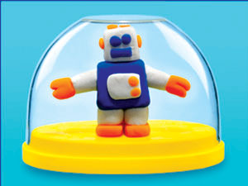
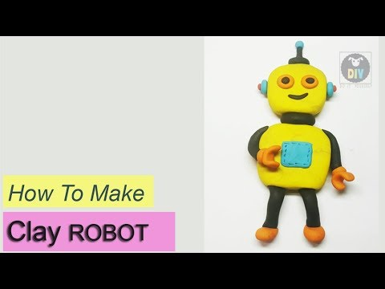
Một số sản phẩm tham khảo

Slide 14
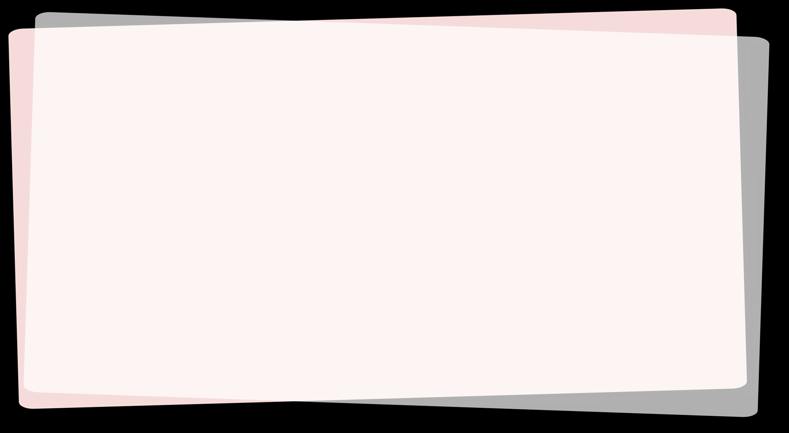


THỰC HÀNH
Em hãy tạo hình rô-bốt bằng vật liệu theo ý thích.

Slide 15

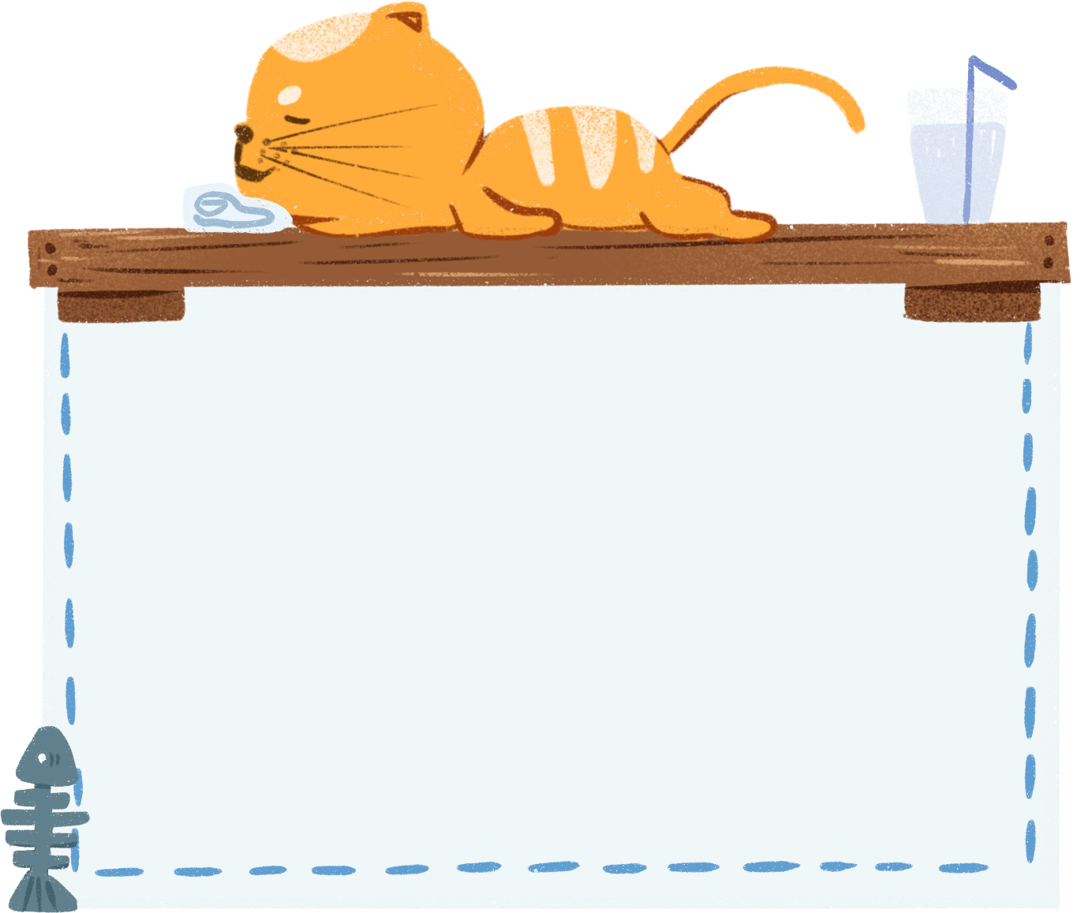
CẢM NHẬN, CHIA SẺ
- Em hãy giới thiệu những khối tương phản trên sản phẩm rô-bốt của em?
- Em có ý tưởng sử dụng bạn rô-bốt của em để làm gì?

Slide 16
DẶN DÒ
- Bài sau: Hoàn thành sản phẩm tiết 1 và thực hành nhóm.
- Chuẩn bị: vật liệu tái chế,giấy vẽ, màu vẽ, giấy màu, hồ dán, kéo,…

Slide 17
TIẾT 2

Slide 18
KHỞI ĐỘNG

Slide 19
Chủ đề 5: Sự kết hợp của các hình, khối khác nhau
BÀI 11:
BẠN RÔ-BỐT CỦA EM

Slide 20
THỰC HÀNH
Em hãy hoàn thành sản phẩm tạo hình rô-bốt sau đó thực hành theo nhóm.Mỗi nhóm chọn một chủ đề về rô-bốt với vật liệu tự chọn.

Slide 21
CẢM NHẬN, CHIA SẺ
-Đại diện các nhóm lên chia sẻ ý tưởng, cách thực hiện.

Slide 22
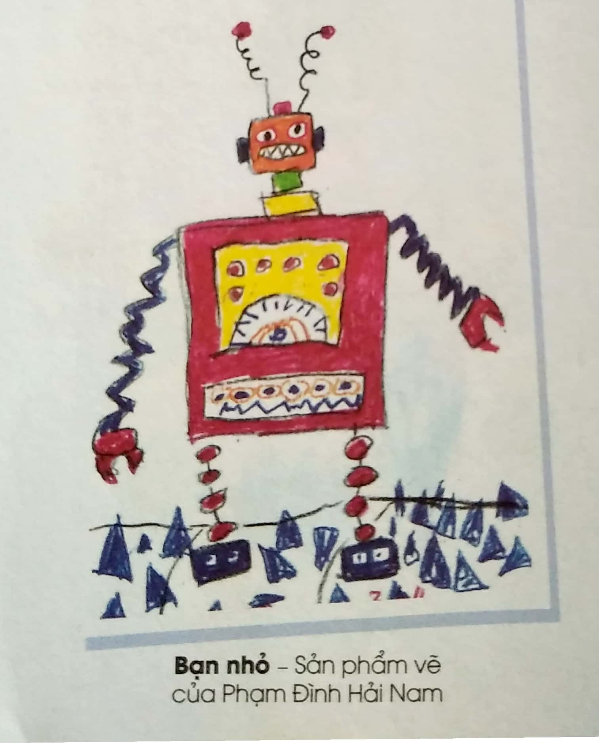
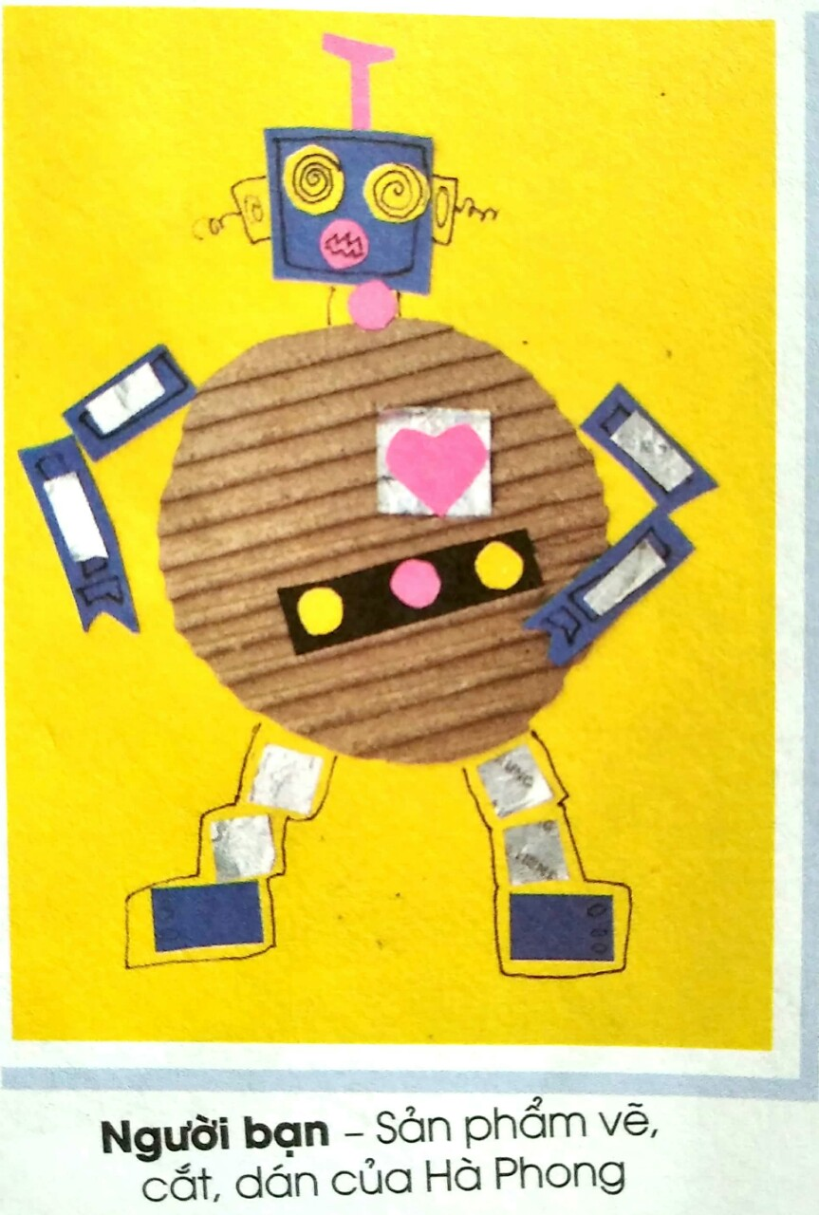
Vận dụng:
Em có thể vẽ ,cắt ,dán thêm bạn rô-bốt khác theo ý thích.

Slide 23
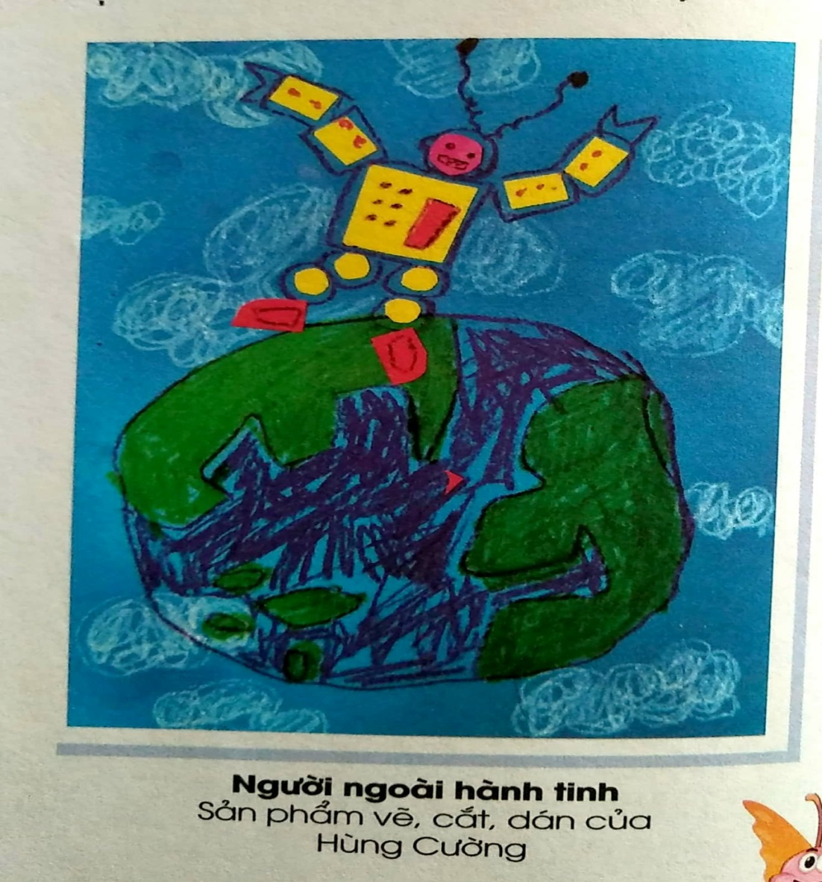

Slide 24
Kết luận
- Có nhiều vật liệu và nhiều cách kết hợp khối tương phản để tạo nên sản phẩm rô-bốt theo ý thích.
- Rô-bốt hỗ trợ con người trong nhiều công việc,lĩnh vực khác nhau của đời sống.

Slide 25

Dặn dò:
- Xem bài 12: Tạo sản phẩm có bề mặt mềm mịn hoặc thô ráp.
- Chuẩn bị: Vở thực hành, bút chì, màu vẽ, bìa giấy, vỏ hộp, bông...

Slide 26
BÀI HỌC KẾT THÚC
CHÚC CÁC CON CHĂM NGOAN
HỌC GIỎI!

